Slide 1
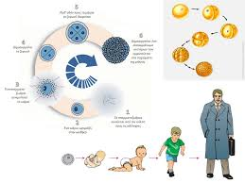
Τα επίπεδα οργάνωσης της ζωής
Βιολογία Γ΄Γυμνασίου
Καντούρου Παρασκευή

Slide 2
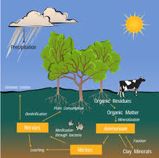
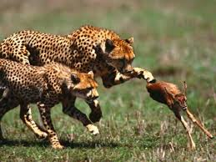
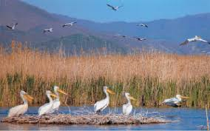
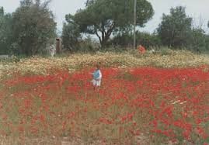
Όλοι οι οργανισμοί, ευκαρυωτικοί και προκαρυωτικοί, μονοκύτταροι και πολυκύτταροι, δεν ζουν απομονωμένοι.
Αντίθετα, οργανώνονται, επικοινωνούν και αλληλεπιδρούν,
τόσο μεταξύ τους όσο και με το άβιο περιβάλλον τους.

Slide 3

Εμβιο και άβιο περιβάλλον

Slide 4
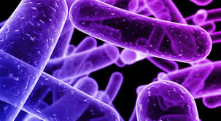
ΟΡΓΑΝΩΣΗ ΜΟΝΟΚΥΤΤΑΡΩΝ ΟΡΓΑΝΙΣΜΩΝ-ΑΠΟΙΚΙΕΣ
Οι μονοκύτταροι οργανισμοί ζουν μεμονωμένοι ή οργανώνονται σε αποικίες.
Τα κύτταρα-μέλη μιας αποικίας προέρχονται από τον πολλαπλασιασμό ενός αρχικού μονοκύτταρου οργανισμού.
Yπάρχουν αποικίες στις οποίες κάθε κύτταρο-μέλος είναι όμοιο με τα υπόλοιπα και λειτουργεί αυτόνομα.
Σε άλλες, οι μονοκύτταροι οργανισμοί που τις αποτελούν παρουσιάζουν μορφολογικές και λειτουργικές διαφορές μεταξύ τους. Στην περίπτωση αυτή, σχηματίζουν μικρότερες ομάδες, καθεμιά από τις οποίες επιτελεί ένα συγκεκριμένο έργο (π.χ. τη διατροφή ή την αναπαραγωγή της αποικίας). Yπάρχει δηλαδή καταμερισμός εργασίας.

Slide 5
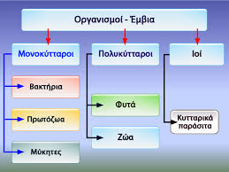

Slide 6
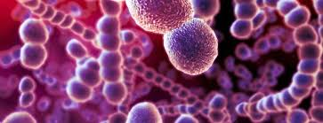
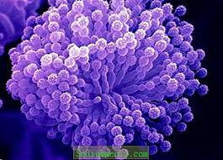
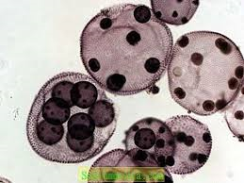
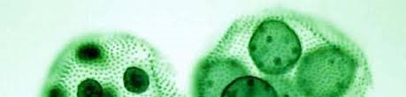
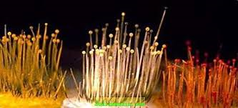
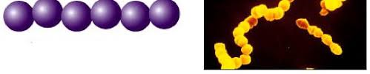
ΑΠΟΙΚΙΕΣ ΜΟΝΟΚΥΤΤΑΡΩΝ ΟΡΓΑΝΙΣΜΩΝ

Slide 7
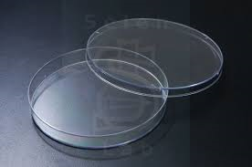
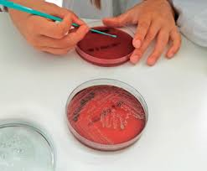
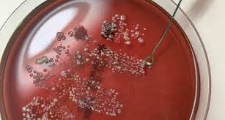
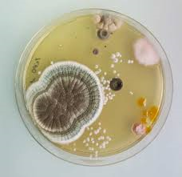
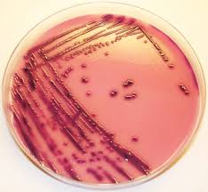
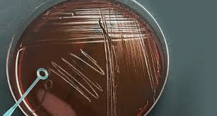
Παρατήρηση αποικιών σε τρυβλία Petri

Slide 8
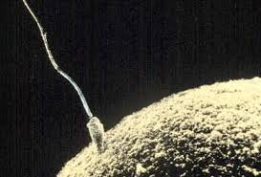
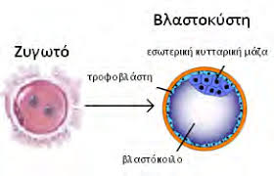
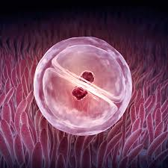
Τα επίπεδα οργάνωσης των πολυκύτταρων οργανισμών
Μετά την γονιμοποίηση του ωαρίου από το σπερματοζωάριο προκύπτει ένα κύτταρο το οποίο διαιρείται συνεχώς και σχηματίζεται έτσι μια μάζα όμοιων,ευκαρυωτικών κυττάρων, με το ίδιο DNA,που ονομάζεται ζυγωτό.
Όταν λέμε ότι ένας πολυκύτταρος οργανισμός αναπτύσσεται, δεν εννοούμε μόνο ότι «μεγαλώνει», δηλαδή ότι τα κύτταρά του αυξάνονται σε αριθμό.
Εννοούμε παράλληλα ότι τα κύτταρά του τροποποιούνται, οργανώνονται σε ιστούς και εξειδικεύονται σε συγκεκριμένες λειτουργίες. Η διαδικασία αυτή ονομάζεται διαφοροποίηση

Slide 9
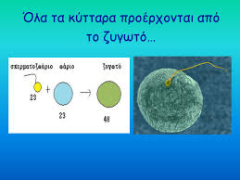

Slide 10
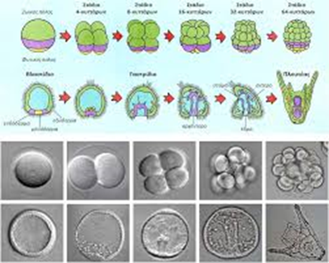
Κυτταρική διαφοροποίηση

Slide 11
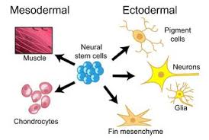
Κυτταρική διαφοροποίηση

Slide 13
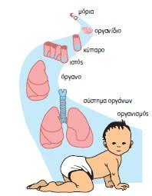
ΖΥΓΩΤΟ→ΔΙΑΦΟΡΟΠΟΙΗΣΗ→ΙΣΤΟΣ→ΟΡΓΑΝΑ→ΣΥΣΤΗΜΑΟΡΓΑΝΩΝ→ΟΡΓΑΝΙΣΜΟΣ

Slide 14
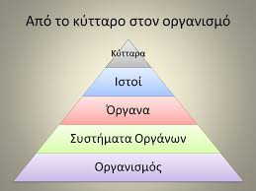

Slide 15
ΙΣΤΟΣ= Σύνολο κυττάρων ,όμοιων μορφολογικά και με κοινή λειτουργία.
ΟΡΓΑΝΟ= Σύνολο ιστών με κοινή λειτουργία
ΣΥΣΤΗΜΑ ΟΡΓΑΝΩΝ= Σύνολο οργάνων με κοινή λειτουργία
Οι ανώτεροι ζωικοί οργανισμοί διαθέτουν διάφορα συστήματα (π.χ. μυϊκό, αναπνευστικό), καθένα από τα οποία είναι υπεύθυνο για συγκεκριμένο έργο.
Τα συστήματα αυτά ελέγχονται και συντονίζονται από το νευρικό σύστημα και τις ορμόνες, ώστε ο οργανισμός να λειτουργεί αρμονικά ως ένα ενιαίο σύνολο και όχι σαν άθροισμα πολλών ανεξάρτητων κυττάρων.

Slide 16
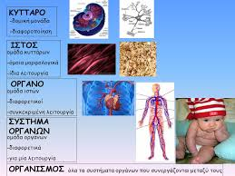

Slide 17
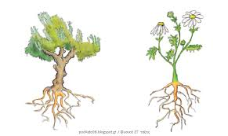
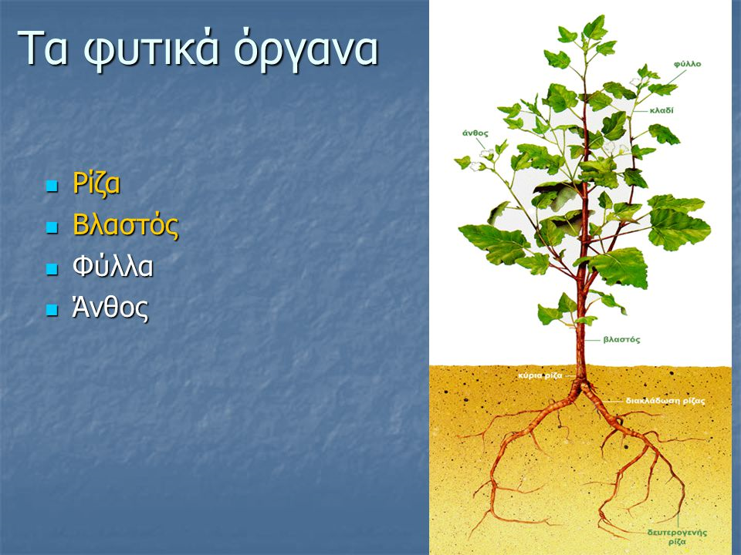
Τα φυτά διαθέτουν ιστούς και όργανα, αλλά όχι συστήματα οργάνων.

Slide 18
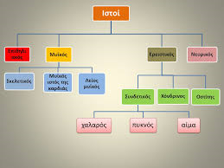
Κατηγορίες Ιστών
1.Επιθηλιακό
2.Ερειστικό
3.Μυϊκό και
4.Νευρικό

Slide 19
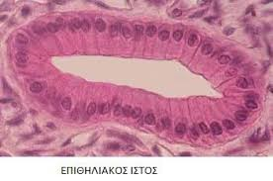
1.ΕΠΙΘΗΛΙΑΚΟΣ ΙΣΤΟΣ
Ο επιθηλιακός ιστός αποτελείται από κύτταρα τα οποία συνδέονται στενά μεταξύ τους και σχηματίζουν στρώσεις (λεπτές στιβάδες).
Οι στρώσεις (στιβάδες) αυτές καλύπτουν εξωτερικά το σώμα (επιδερμίδα) ή περιβάλλουν εσωτερικά όργανα ή επενδύουν το εσωτερικό κοιλοτήτων του σώματος (βλεννογόνοι).
Εκτός από τον προστατευτικό αυτό ρόλο που παίζουν τα επιθηλιακά κύτταρα, μπορεί και να εκκρίνουν ή να απορροφούν διάφορες ουσίες (π.χ. βλεννογόνος του εντέρου).

Slide 20
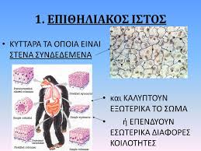

Slide 21
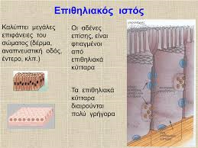

Slide 22
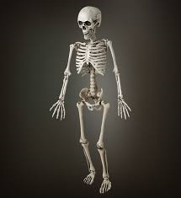
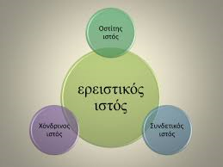
2. ΕΡΕΙΣΤΙΚΟΣ ΙΣΤΟΣ
Ο ερειστικός ιστός (έρεισμα = στήριγμα) αποτελείται από κύτταρα που συνδέουν δομές μεταξύ τους (π.χ. τους μυς με τα οστά) και προσφέρουν στήριξη και προστασία.
Διακρίνεται σε συνδετικό, χόνδρινο και οστίτη ιστό.
Το αίμα θεωρείται ιδιαίτερος τύπος χαλαρού συνδετικού ιστού

Slide 23
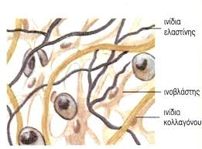
ΕΡΕΙΣΤΙΚΟΣ ΙΣΤΟΣ (Μεσοκυττάρια ουσία και κύτταρα)

Slide 24
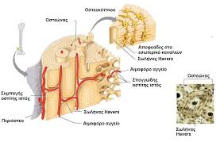
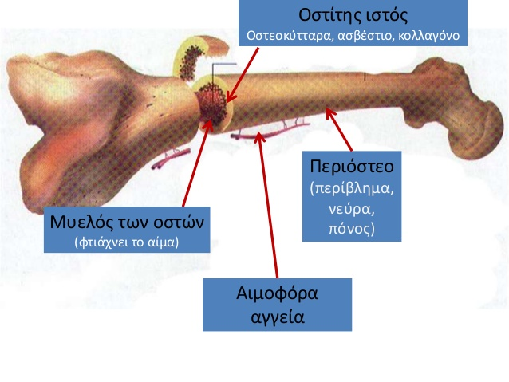
ΟΣΤΙΤΗΣ ΕΡΕΙΣΤΙΚΟΣ ΙΣΤΟΣ

Slide 25
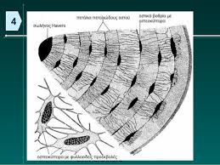
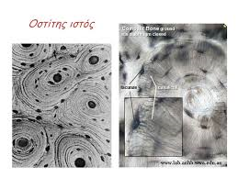
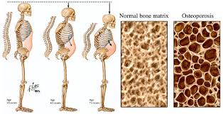
ΟΣΤΙΤΗΣ ΙΣΤΟΣ

Slide 26
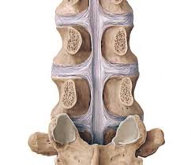
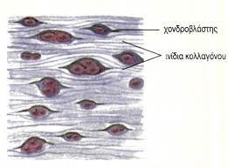
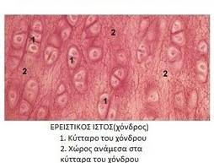
ΧΟΝΔΡΙΝΟΣ ΕΡΕΙΣΤΙΚΟΣ ΙΣΤΟΣ

Slide 27
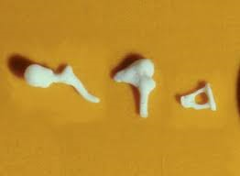
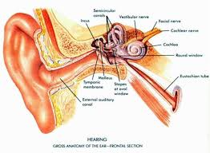
ΧΟΝΔΡΙΝΟΣ ΙΣΤΟΣ (Πτερύγιο αυτιού)

Slide 28
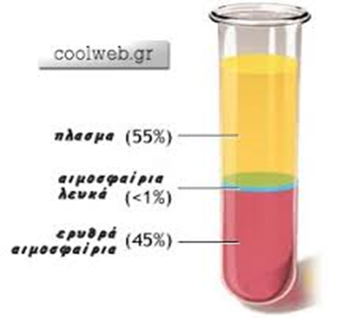
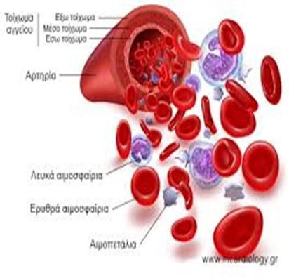
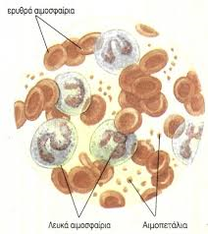
ΤΟ ΑΙΜΑ

Slide 29


3.ΜΥΪΚΟΣ ΙΣΤΟΣ
Ο μυϊκός ιστός αποτελείται από κύτταρα με σχετικά μεγάλο μήκος, που ονομάζονται μυϊκές ίνες.
Χάρη στην ικανότητα των μυϊκών ινών να συστέλλονται, επιτυγχάνονται οι διάφορες κινήσεις των ζωικών οργανισμών. Στον άνθρωπο διακρίνουμε τρεις τύπους μυϊκού ιστού: τον σκελετικό (απαντάται στους γραμμωτούς ή σκελετικούς μυς), τον καρδιακό (μυϊκός ιστός της καρδιάς) και τον λείο (απαντάται στο τοίχωμα των σπλάχνων, π.χ. στο στομάχι).

Slide 30


ΜΥΪΚΑ ΙΝΙΔΙΑ (ΚΥΤΤΑΡΑ)

Slide 31


ΜΥΙΚΟΣ ΙΣΤΟΣ -ΣΥΣΤΟΛΗ ΚΑΙ ΧΑΛΑΡΩΣΗ

Slide 32

ΤΥΠΟΙ ΜΥΪΚΟΥ ΙΣΤΟΥ

Slide 33


4.ΝΕΥΡΙΚΟΣ ΙΣΤΟΣ
Ο νευρικός ιστός αποτελείται από κύτταρα ορισμένα από τα οποία αντιδρούν σε ερεθίσματα και μεταβιβάζουν μηνύματα.
Χάρη στα κύτταρα αυτά, ο οργανισμός έχει την ικανότητα να αντιλαμβάνεται τις μεταβολές του εξωτερικού και του εσωτερικού περιβάλλοντος, να τις επεξεργάζεται και να αντιδρά, δίνοντας εντολές με τις οποίες ελέγχονται και συντονίζονται οι διάφορες λειτουργίες του.
Με τον τρόπο αυτό ο οργανισμός μπορεί να προσαρμόζεται στο εξωτερικό περιβάλλον, διατηρώντας παράλληλα σε ισορροπία το εσωτερικό του περιβάλλον, εξασφαλίζοντας έτσι την επιβίωσή του.
Ο νευρικός ιστός αποτελείται από δύο τύπους κυττάρων, τους νευρώνες (μεταβίβαση μηνυμάτων) και τα νευρογλοιακά κύτταρα.

Slide 34


ΝΕΥΡΙΚΟΣ ΙΣΤΟΣ

Slide 35

Η οργάνωση των έμβιων όντων
Τα οικοσυστήματα
ΒΙΟΛΟΓΙΑ Γ΄ΓΥΜΝΑΣΙΟΥ
ΚΑΝΤΟΥΡΟΥ ΠΑΡΑΣΚΕΥΗ

Slide 36


ΑΝΤΙΚΕΙΜΕΝΟ ΤΗΣ ΟΙΚΟΛΟΓΙΑΣ
Η βιολογία και γενικά οι επιστήμες που μελετούν τα φαινόμενα της ζωής δεν περιορίζονται στη μελέτη της μορφής και της εσωτερικής οργάνωσης των οργανισμών.
Ερευνούν τους τρόπους με τους οποίους αυτοί οργανώνονται και μελετούν τις σχέσεις που αναπτύσσουν μεταξύ τους και με το άβιο περιβάλλον τους.
Οι σχέσεις αυτές αποτελούν το αντικείμενο μελέτης της οικολογίας.

Slide 37

ΒΑΣΙΛΕΙΑ ΤΩΝ ΟΡΓΑΝΙΣΜΩΝ
Προκειμένου να διευκολυνθεί η μελέτη των πολύπλοκων αυτών σχέσεων, οι επιστήμονες κατέταξαν τους οργανισμούς σε πέντε μεγάλες ομάδες (Βασίλεια)
1.Ζώα,
2. Φυτά,
3.Μύκητες,
4. Πρώτιστα,
5. Μονήρη.
Κάθε ομάδα διαιρείται σε υποομάδες.

Slide 38


Slide 39


Slide 40


Slide 41





Είδος =Τα άτομα που ανήκουν στο ίδιο είδος παρουσιάζουν μεγάλες ομοιότητες στην εξωτερική μορφή και στην εσωτερική οργάνωση. Διασταυρώνονται μεταξύ τους και δημιουργούν γόνιμους απογόνους.

Slide 42



ΑΧΛΑΔΟΜΗΛΟ…το αχλάδι και το μήλο ανήκουν στην ίδια οικογένεια!!!!

Slide 43







Είδη με μεγάλη γεωγραφική εξάπλωση: ο άνθρωπος,γάτα,σκύλος κ.ά
Είδη που συναντώνται μόνο σε συγκεκριμένες περιοχές (ενδημικά ή αυτόχθονα): κοάλα, καγκουρό,ελιά κ.ά.

Slide 44


ΠΛΗΘΥΣΜΟΣ
Οι οργανισμοί του ίδιου είδους που κατοικούν στην ίδια περιοχή, σε μια συγκεκριμένη χρονική περίοδο, συγκροτούν έναν πληθυσμό.
Για παράδειγμα, όλα τα κουνέλια της Γης ανήκουν στο ίδιο είδος ,
ενώ τα κουνέλια της Μεσογείου μπορεί να θεωρηθεί ότι αποτελούν έναν πληθυσμό.

Slide 45




ΒΙΟΤΟΠΟΣ
Διαφορετικοί πληθυσμοί (π.χ. κουνέλια, καρότα, άνθρωποι και αλεπούδες) συνυπάρχουν στην ίδια περιοχή.
Οι περιβαλλοντικές συνθήκες που επικρατούν σε αυτήν την περιοχή (θερμοκρασία, υγρασία, ηλιοφάνεια, ανάγλυφο και γεωλογική σύσταση εδάφους, διαθεσιμότητα νερού κτλ.) είναι ευνοϊκές για την επιβίωση αυτών των πληθυσμών.
Η περιοχή αυτή ονομάζεται βιότοπος.
Βιότοπος μπορεί να είναι μια λίμνη (όπως η Κερκίνη), το δέλτα ενός ποταμού (όπως του Έβρου), ένα δάσος (όπως της Δαδιάς) κτλ

Slide 46
ΣΧΕΣΕΙΣ ΜΕΤΑΞΥ ΤΩΝ ΟΡΓΑΝΙΣΜΩΝ ΣΕ ΈΝΑΝ ΒΙΟΤΟΠΟ
Ανάμεσα στα άτομα του ίδιου ή διαφορετικών πληθυσμών ενός βιότοπου αναπτύσσονται σχέσεις συνεργασίας, ανταγωνισμού, τροφικές, αναπαραγωγικές κτλ.
Για παράδειγμα, οι άνθρωποι τρώνε τα κουνέλια, οι αλεπούδες αναπαράγονται μεταξύ τους κτλ.
Οι σχέσεις μεταξύ των οργανισμών που ζουν στον ίδιο βιότοπο εξαρτώνται από πολλές παραμέτρους, π.χ. από τον αριθμό των ατόμων κάθε πληθυσμού και τις ιδιαίτερες περιβαλλοντικές συνθήκες που επικρατούν στον συγκεκριμένο βιότοπο.

Slide 47


Slide 48





ΣΧΕΣΕΙΣ ΜΕΤΑΞΥ ΤΩΝ ΟΡΓΑΝΙΣΜΩΝ
1.Συνεργασίας
2.Ανταγωνισμού
3. Τροφικές (θήραμα - θηρευτής)
4. αναπαραγωγικές κ.ά.

Slide 49



Slide 50



Φακή και αζωτοδεσμευτικά βακτήρια στις ρίζες της…

Slide 51



ΒΙΟΚΟΙΝΟΤΗΤΕΣ
Οι οργανισμοί που ανήκουν σε διαφορετικούς πληθυσμούς
(π.χ. γεράκια, ποντίκια, βελανιδιές) και κατοικούν στον ίδιο βιότοπο συγκροτούν βιοκοινότητες.

Slide 52

ΟΙΚΟΣΥΣΤΗΜΑ
Οι οργανισμοί ενός βιότοπου (βιοτικοί παράγοντες), το άβιο περιβάλλον (αβιοτικοί παράγοντες) και όλες οι μεταξύ τους σχέσεις αποτελούν ένα οικοσύστημα (π.χ. δάσος).

Slide 53



Slide 54


